Slide 1
第六章 关键设计

Slide 2
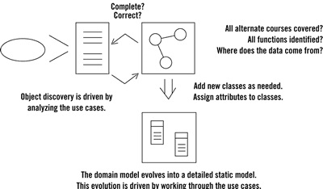
健壮性分析作用示意图

Slide 3
健壮性分析中的基本概念
健壮性分析中的三种元素：
边界类[Boundary objects]与用户交互的对象，系统和外部世界的界面，如窗口，对话框等等。
实体类[Entity objects]是现实世界存在的实体对象，域模型中的类，它常对应于数据库表和文件。有些实体对象是“临时”对象（如搜索结果），当用例结束后将消失。
控制器类[Controller objects]边界和实体间的“粘合剂”,将边界对象和实体对象关联起来，它包含了大部分应用逻辑，它们在用户和对象之间架起一座桥梁。控制对象中包含经常修改的业务规则和策略。

Slide 4
健壮性分析中的基本概念
健壮性分析中三种元素的交互规则：
执行者只可以和边界对象通话；
边界对象和控制器可以互相通话（名词<->动词）；
控制器可以和另一个控制器通话（动词<->动词）；
控制器和实体对象可以互相通话（动词<->名词）；

Slide 5
健壮性分析的步骤
第一步：创建一个空的健壮性图。
第二步：直接将用例文本粘贴到图上（基本路径和扩展路径）。
第三步：从基本路径的第一句话开始画健壮性图。
第四步：贯串整个用例基本路径，一次一个句子，画执行者、适当的边界对象和实体对象以及控制器，和各元素之间的连线。
第五步：将每一个扩展路径画在健壮性图上，并以红色标示出。

Slide 6
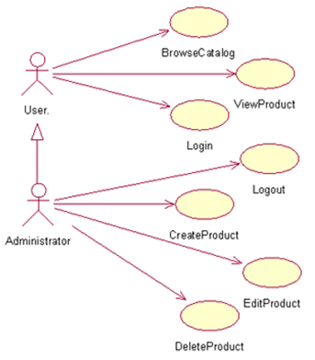
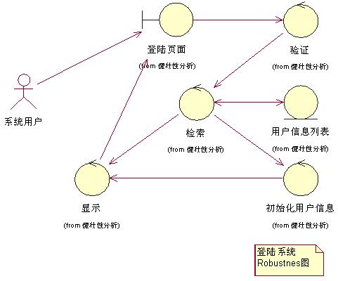
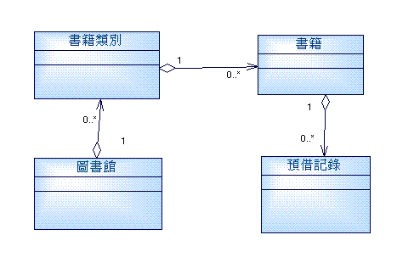
域模型的迭代

Slide 7
目录
一
关键设计的意义和方法
二
关键设计的步骤
三
关键设计的复核

Slide 8
目录
一
关键设计的意义和方法
二
关键设计的步骤
三
关键设计的复核

Slide 9


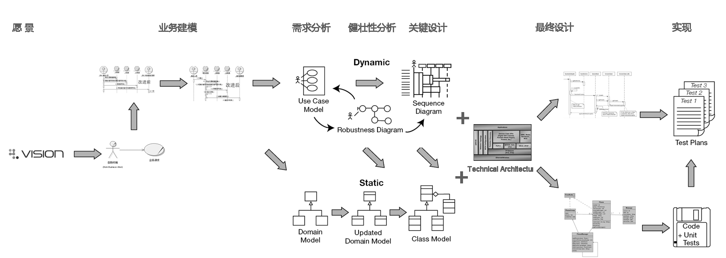
关键设计开始考虑如何制造的问题
客户/用户
技术专家
增加收入
降低成本

Slide 10
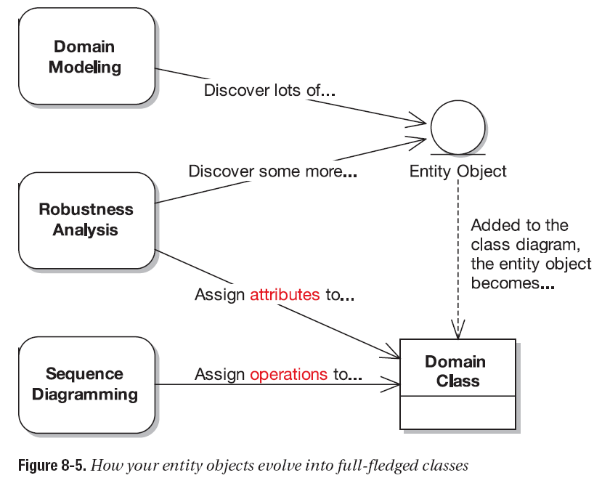
关键设计的方法和意义
主要意义：就是要通过寻找对象之间的交互关系，进而进行方法（操作或行为）分配
基于用例图、用例描述和健壮性图，采用序列图来描述参与者、边界、实体之间的交互.

Slide 11
序列图[Sequence Diagram]的要素

Slide 12
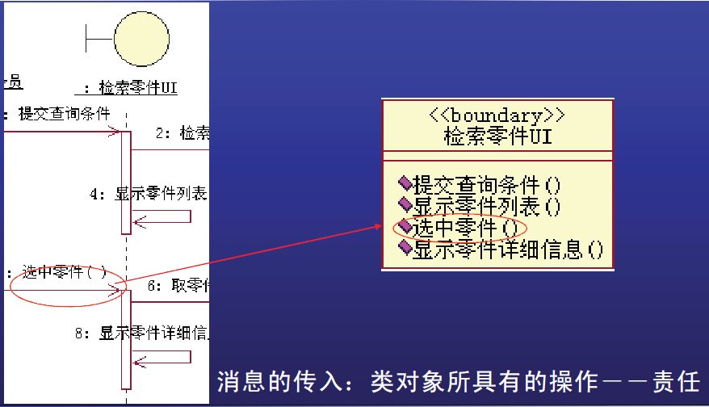
序列图和类图的映射

Slide 13
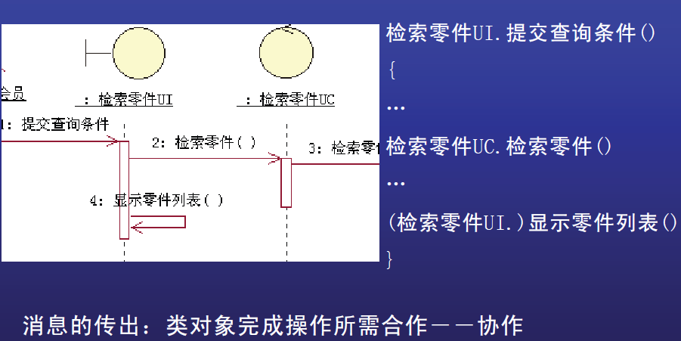
序列图和类图的映射

Slide 14
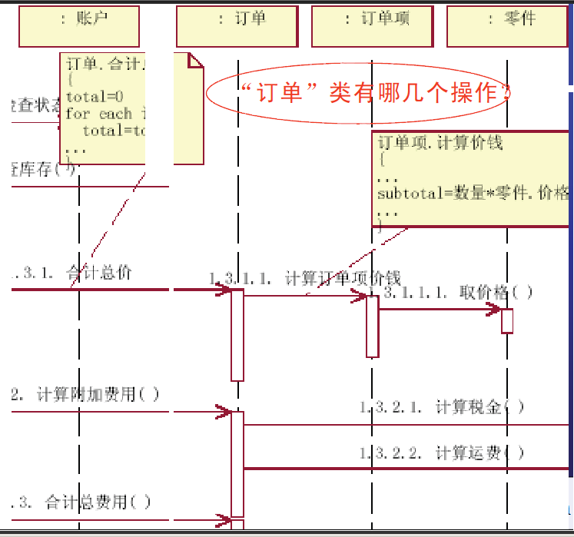
练习

Slide 15
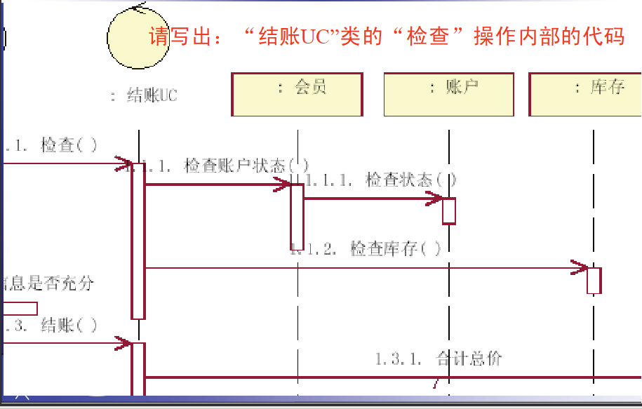
练习

Slide 16
目录
一
关键设计的意义和方法
二
关键设计的步骤
三
关键设计的复核

Slide 17
关键设计的步骤
第一步：将现有的域模型直接作为第一版静态类模型；
第二步：基于用例描述和健壮性分析结果，画出每个用例的序列图；
健壮性图中的控制类会转化为方法；
如果也转化为控制类，那么就添加到类图中（一般边界类不添加到类图中）；
第三步：整理静态类图和序列图；
第四步：关键设计复核，迭代更新用例图、类图和序列图；
Notes:
第一步：直接把用例文本拷贝到图上
到了这个阶段，用例文本应该毫无问题了，直接将用例文本放在图上是有意义的，将帮助我们聚焦于两段描述。
因为，我们直接从用例文本开始设计，如果用例文本不详细，没有体现所有分支流程，在详细设计时，就会丢失一些对象的方法。
第二步 从健壮性图中拷贝实体对象
在健壮性分析时更新了静态模型，实体对象就相当于类图上的类。到现在为止，实体对象拥有大部分属性但没有任何方法。
那么在时序图时，我们将完成方法的分配，但在开始之前，我们需要把边界对象和参与者放在图上。
第三步 从健壮性图中拷贝边界对象和参与者
有可能会在一个时序图中出现多个参与者，但一般只有一个，通常放置在图的左边。
依赖于我们将要创建的GUI的类型，边界对象通常会转化为JSP或ASP页面。因此我们可确定边界对象不作为一个真实的类，不分配行为给它们。如何制作GUI有非常广泛的技术（例如JSP、ASP.NET、HTML等），因此在画时序图时，重点关注如何给实体类分配行为。
注意：
并不是说不能给视图/边界类添加属性和方法，一般情况下，这些类（或页）不做任何自己的处理。这也有赖于开发人员的经验和所采用的工具。
维持一个纯粹的域模型（只包含实体类，不包含属性和方法）图是非常有意义的。同时我们需要画出详细的类图覆盖解决方案领域和问题领域，最终我们会得到非常大的详细类图，我们可以以用例为单位将它们分隔打包。
详细的类图和时序图应该使用相同的元素，因此当在时序图上分配一个消息时，一个对应的方法自动添加到静态模型中适当的类上。
第四步 为类分配方法
这一步是真正产生决策的阶段。这一步的工作是最困难的。做好详细设计工作需要经验和才干。
开始分配行为的最好切入点就是转化健壮性图上的控制器。
一般情况下，健壮性图中的控制器映射为时序图上对象之间的消息。有些情况下控制器会转化为时序图上真实的控制器对象。

Slide 18
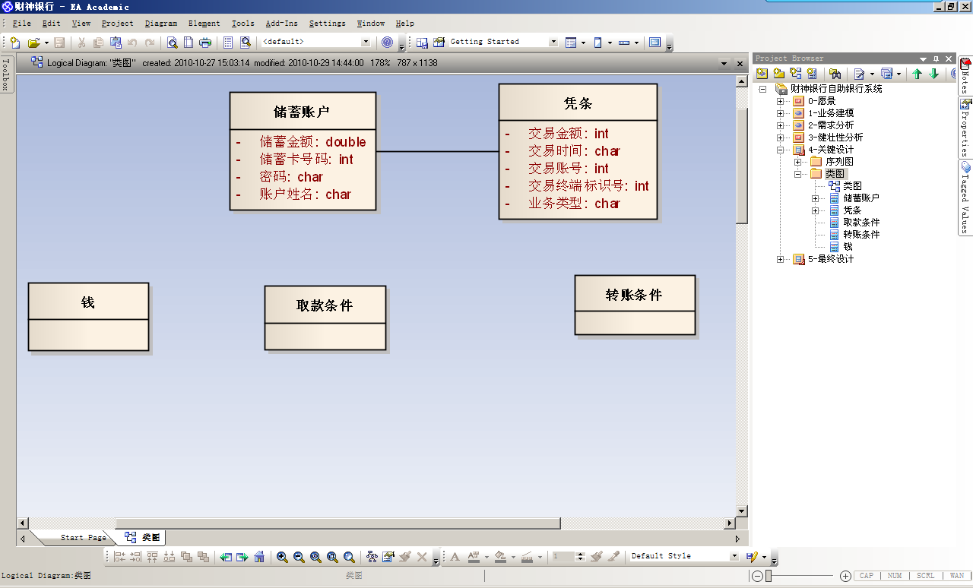
第一步：形成第一版静态类图

Slide 19
第二步：画出每个用例的序列图
逐步贯穿健壮性图上的每一个控制器，每次一个，画出序列图上相应的方法，然后核对，移至下一个控制器。
控制器和方法之间并不一定是完全一对一匹配的，也可能会转化为两个或多个方法。
有时，控制器也可能会转换为一个真正的控制类。（例如：检查余额可以在账户类中，但跳转放在账户类中不合适，可以单独放到一个控制器类里）
序列图会对类图做进一步的更新，完善其方法
Notes:
第一步：直接把用例文本拷贝到图上
到了这个阶段，用例文本应该毫无问题了，直接将用例文本放在图上是有意义的，将帮助我们聚焦于两段描述。
因为，我们直接从用例文本开始设计，如果用例文本不详细，没有体现所有分支流程，在详细设计时，就会丢失一些对象的方法。
第二步 从健壮性图中拷贝实体对象
在健壮性分析时更新了静态模型，实体对象就相当于类图上的类。到现在为止，实体对象拥有大部分属性但没有任何方法。
那么在时序图时，我们将完成方法的分配，但在开始之前，我们需要把边界对象和参与者放在图上。
第三步 从健壮性图中拷贝边界对象和参与者
有可能会在一个时序图中出现多个参与者，但一般只有一个，通常放置在图的左边。
依赖于我们将要创建的GUI的类型，边界对象通常会转化为JSP或ASP页面。因此我们可确定边界对象不作为一个真实的类，不分配行为给它们。如何制作GUI有非常广泛的技术（例如JSP、ASP.NET、HTML等），因此在画时序图时，重点关注如何给实体类分配行为。
注意：
并不是说不能给视图/边界类添加属性和方法，一般情况下，这些类（或页）不做任何自己的处理。这也有赖于开发人员的经验和所采用的工具。
维持一个纯粹的域模型（只包含实体类，不包含属性和方法）图是非常有意义的。同时我们需要画出详细的类图覆盖解决方案领域和问题领域，最终我们会得到非常大的详细类图，我们可以以用例为单位将它们分隔打包。
详细的类图和时序图应该使用相同的元素，因此当在时序图上分配一个消息时，一个对应的方法自动添加到静态模型中适当的类上。
第四步 为类分配方法
这一步是真正产生决策的阶段。这一步的工作是最困难的。做好详细设计工作需要经验和才干。
开始分配行为的最好切入点就是转化健壮性图上的控制器。
一般情况下，健壮性图中的控制器映射为时序图上对象之间的消息。有些情况下控制器会转化为时序图上真实的控制器对象。

Slide 20
何决定控制器分配给哪个类？
高内聚、低耦合。是判断设计好坏的标准。
高内聚是指一个软件模块(类)是由相关性很强的代码组成，只负责一项任务，也就是常说的单一责任原则。
低耦合是指一个软件模块与模块之间的接口，尽量的少而简单。如果某两个模块间的关系比较复杂的话，最好首先考虑进一步的模块划分，降低相互的依赖。这样有利于修改和组合。
目的：使得模块的“可重用性”、“移植性”大大增强

Slide 21
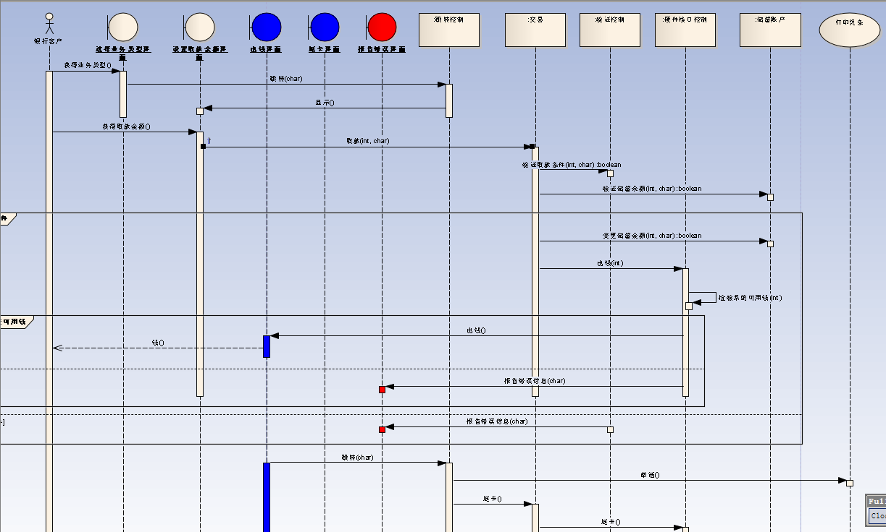
示例：取款用例序列图

Slide 22
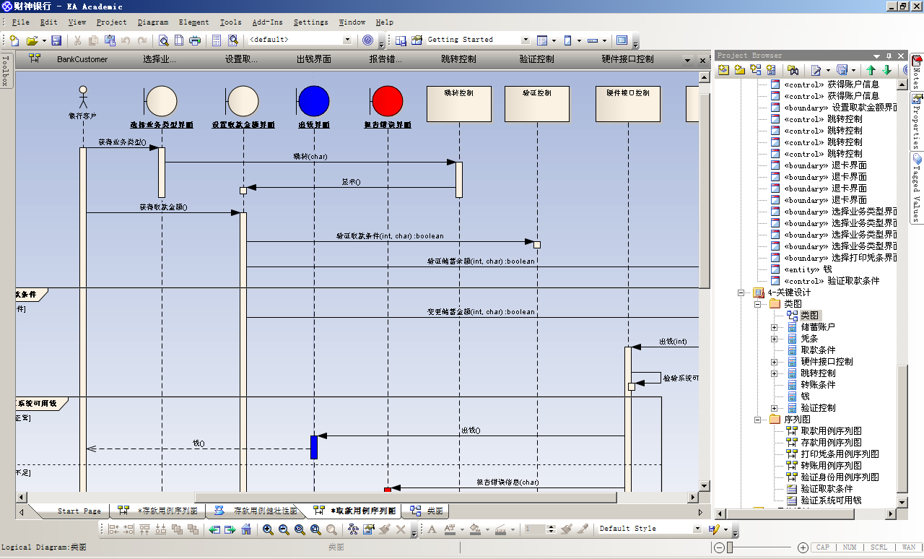
DEMO:EA中进行序列图建模

Slide 23
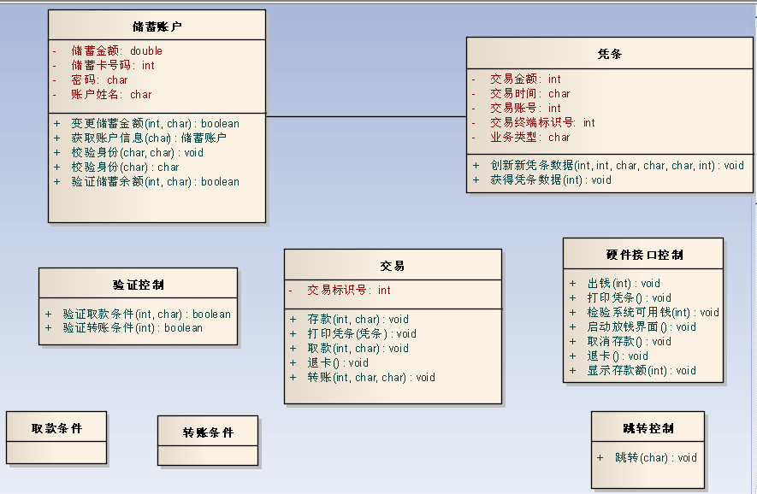
示例：完成所有用例序列图后的类图

Slide 24
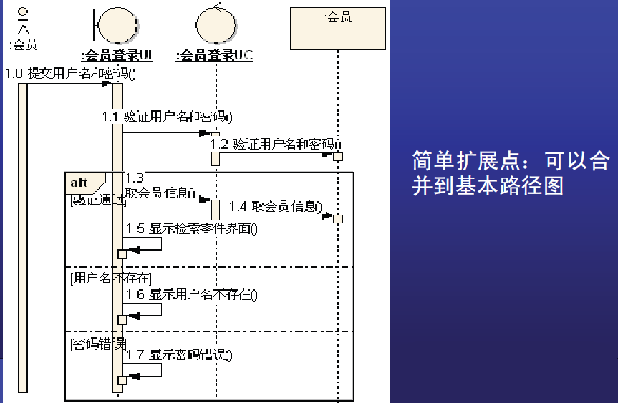
高级话题：画序列图的注意事项

Slide 25
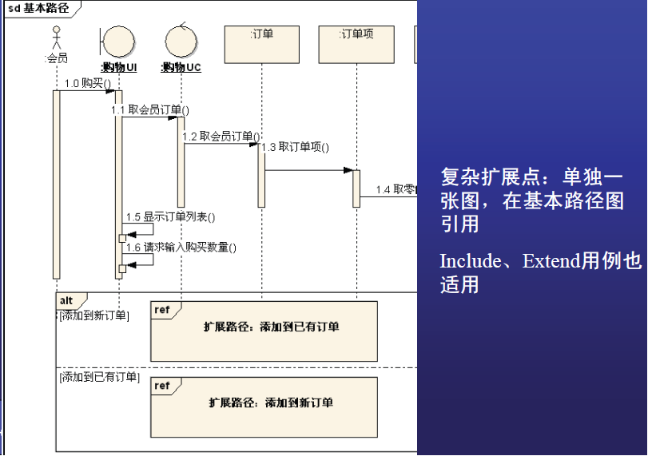
高级话题：画序列图的注意事项

Slide 26
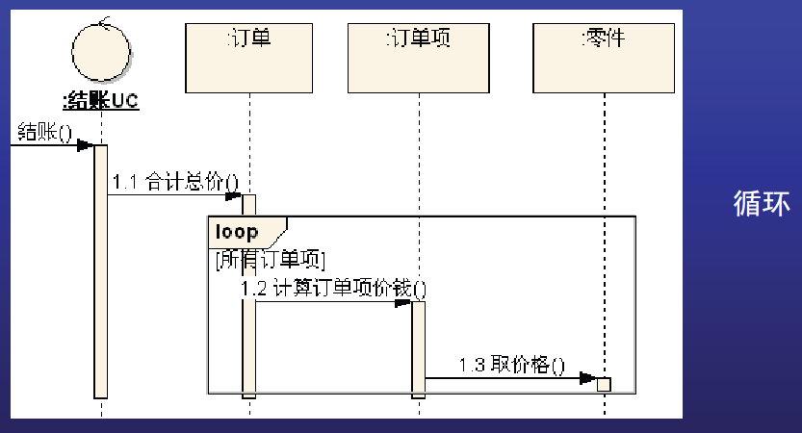
高级话题：画序列图的注意事项

Slide 27
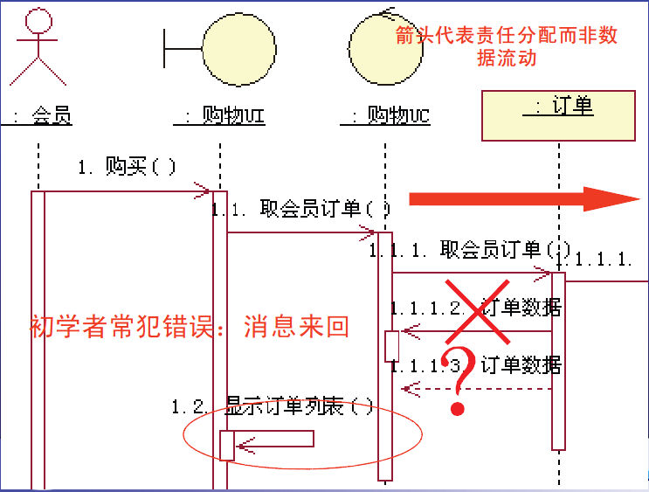
高级话题：画序列图的注意事项

Slide 28
高级话题：画序列图的注意事项
画方法[method]的同时将方法分配给类，反复核对类图，确保所有方法分配给了适当的类。
不要花费太多时间在控制焦点上。
不要把序列图画成了流程图。

Slide 29
第三步：整理静态类图和序列图
明确“钱”属于系统外实体对象，我们统一采用“硬件接口控制”来与外部实体交互，因此不会直接操作它，把它去掉；
验证控制器类完成了取款验证和转账验证，去掉单独的“取款条件”和“转账条件”；
结合序列图，定义类与类之间的关系（关联、聚合、组合、泛化、依赖），以及关系的多重性；

Slide 30
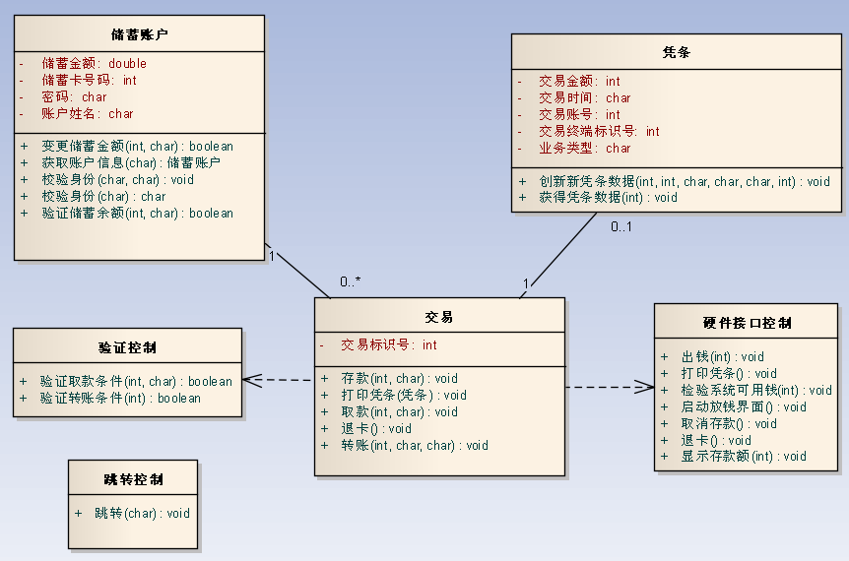
整理后的类图

Slide 31
目录
一
关键设计的意义和方法
二
关键设计的步骤
三
关键设计的复核

Slide 32
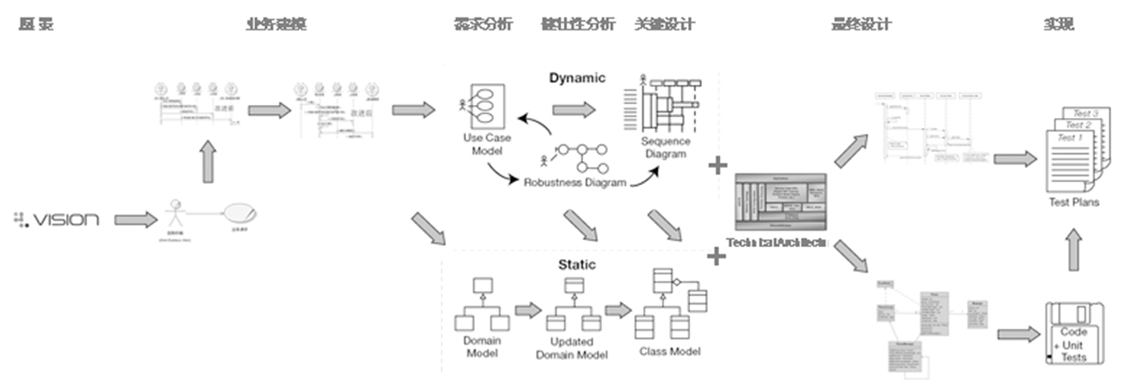

第四步：关键设计复核

Slide 33

关键设计复核方法
形式：面对面会议。（可能多次、每次会很久 ☺）
参会人：分析设计师、专家（分析、设计、开发）。
被审材料：用例图、用例描述、类图、序列图（为什么没有健壮性图？）；
过程：需求分析师主持，介绍需求分析成果，所有参与者交流讨论，达成统一理解和确认。
结论：所有参与者签字确认。 （当然， 也有可能是未达成共识，需要返工。）
注意：已不需要甲方人员参与。 这是一个技术性的复核对话， 因此，需要的是拥有技术思想的人员。

Slide 34
关键设计复核的指导建议
确保关键设计的“如何做”和需求阶段的“做什么”匹配。也就是说每个用例都要和序列图匹配，包含了用例的基本流程和分支流程。
复核设计的品质。应该至少有一个设计专家在场。
检查消息的连贯性。检查时序图上消息箭头的指向，有时我们会发现对象之间缺少消息而造成跳跃，我们必须消除这些逻辑跳跃。
确保方法分配给了适当的类，类视图中的每一个类拥有适当的方法和属性。

Slide 35
示例：关键设计复核的迭代更新
在关键设计复核时，通过重新审查用例图，我们发现关键设计中忽略了与银行系统交互的接口。原因是在取款、存款、转账的用例描述中就忽视了这一环节的描述（而用例图上已准确表达了）。因此，我们进行如下更新：
更新用例描述，增加关于与银行系统交互的描述；
可选：调整健壮性图，表达这个变化；
调整序列图和类图，表达这个变化；

Slide 36
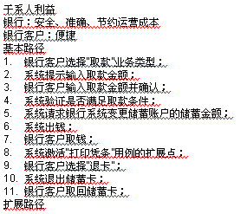
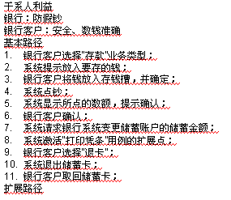
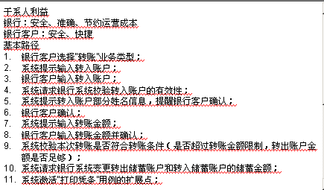
示例：用例描述调整结果

Slide 37
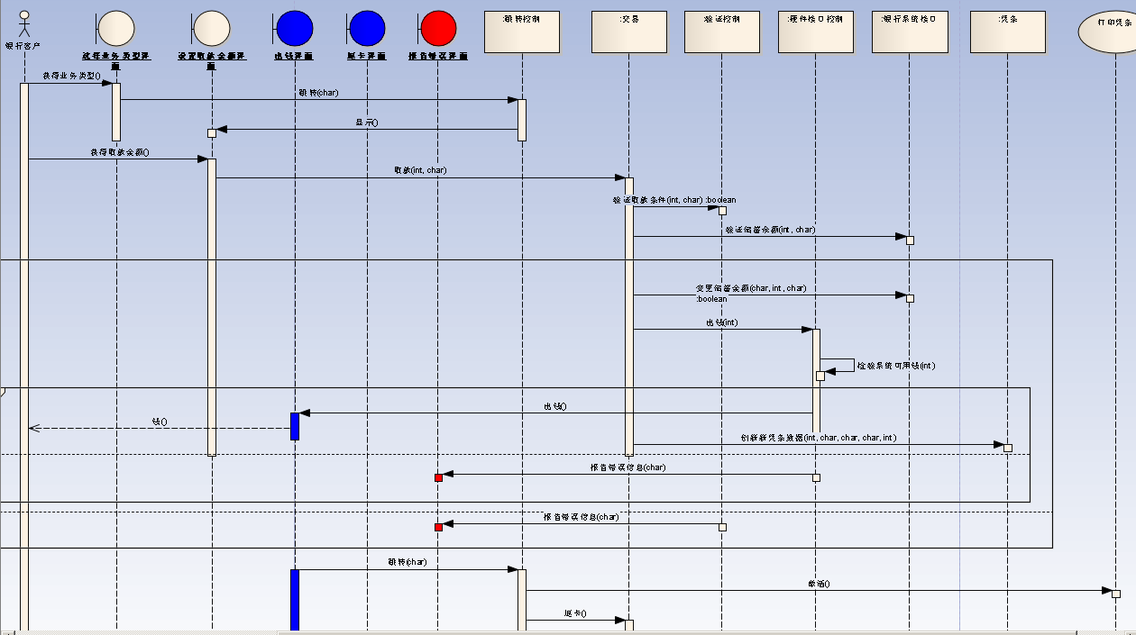
示例：序列图调整结果
添加银行 系统接口类

Slide 38
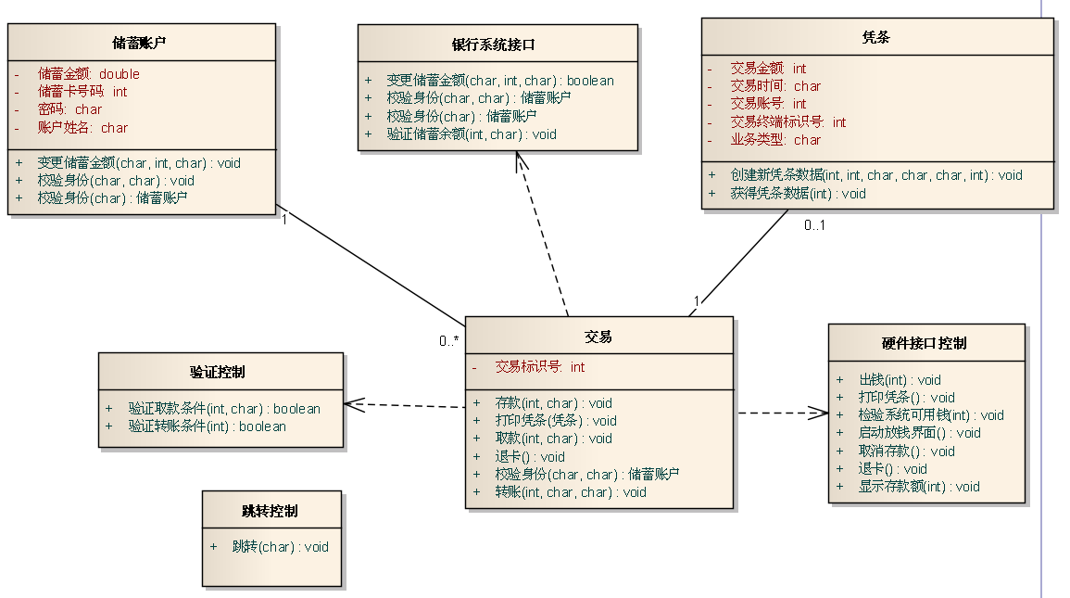
示例：类图调整结果
添加银行 系统接口类

Slide 39

思考：关键设计结果的实用价值是什么？
跨平台。
外包。
……

Slide 40
THANKS

